Slide 1
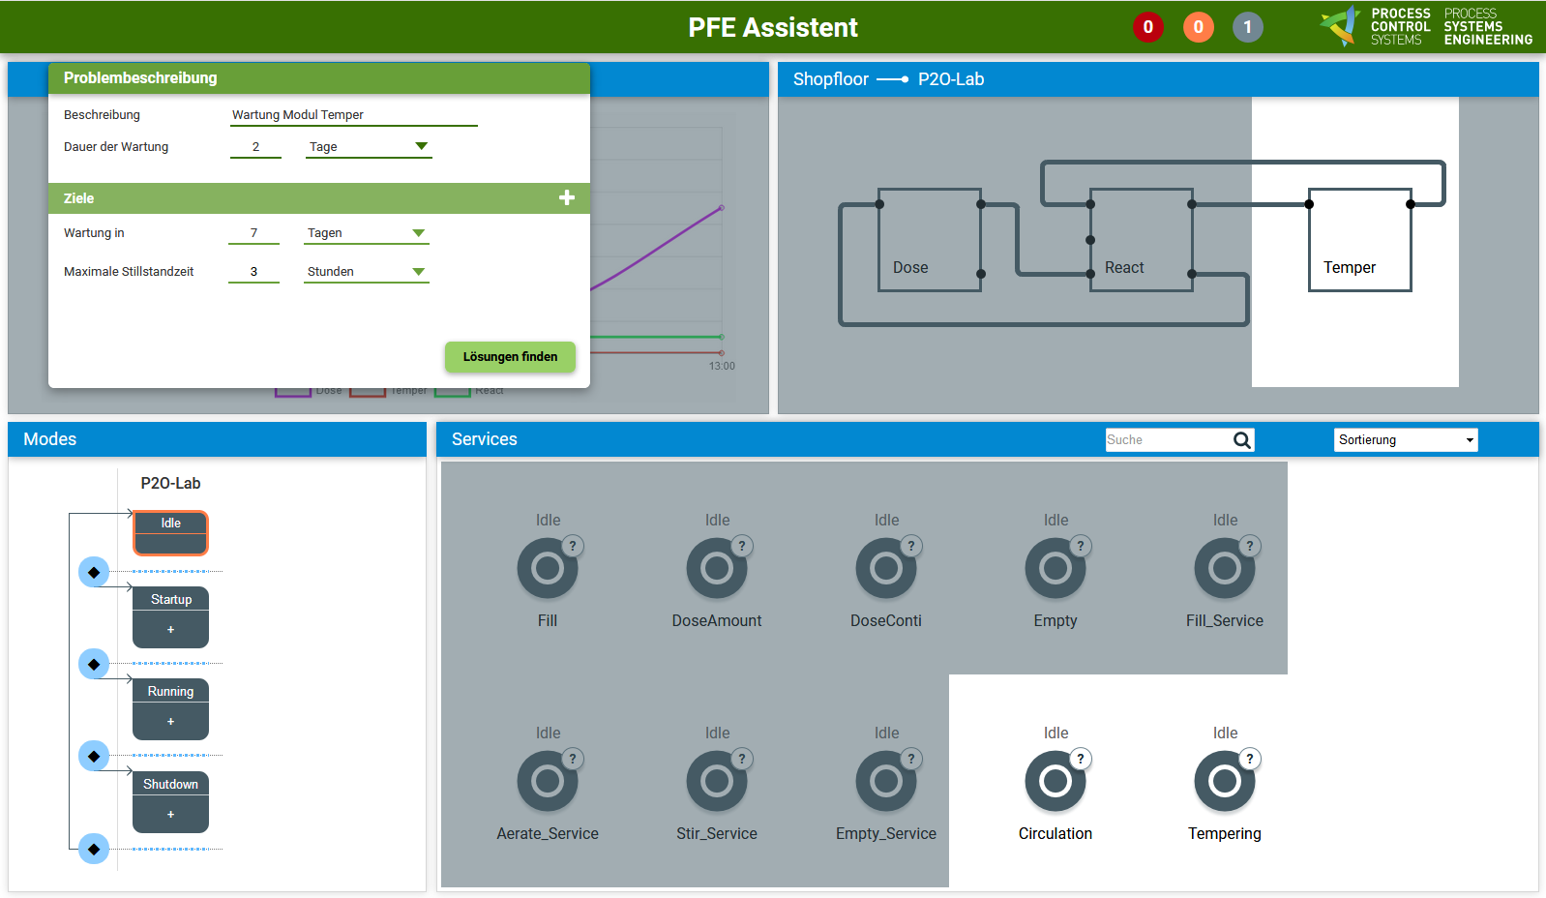
Diplomarbeit Meret Feldkemper Abgabetermin 02.05.19
Thema: Kollaborative Problemlösung in modularen Anlagen mittels persönlicher digitaler Assistenz
Betreuer: Sebastian Heinze
Bild durch Klicken auf Symbol hinzufügen
Most Important Work Item | Deadline | 15.04.19 | 29.04.19
AP 1: Literaturrecherche | 03.01.19 | 99% | 100%
AP 2: Anforderungsanalyse | 23.01.19 | 100% | 100%
AP 3: Konzept | 05.02.19 | 100% | 100%
AP 4: Implementierung | 20.03.19 | 100% | 100%
AP 5: Verifikation | 17.04.19 | 70% | 100%
AP 6: Abgabe | 02.05.19 | 15% | 75%
Erledigt:
Umfrage ausgewertet
Kurzfassung, Zusammenfassung, Ausblick
ToDo:
Allerletzte Korrekturen
Drucken
CD fertig machen

